Slide 1


FUNDAMENTAL OF
ANDROID BILLING SERVICE

Slide 2
FUNDAMENTAL OF ANDROID BILLING SERVICE
おおまかな手順
準備
実装
公開用APKの作成
課金用コンテンツの追加
テスト
※特別にサーバを立てる必要はありません

Slide 3
FUNDAMENTAL OF ANDROID BILLING SERVICE
公開用APKの作成
課金用コンテンツの追加
  APKアップロード
  課金コンテンツ登録
テスト
※特別にサーバを立てる必要はありません
準備
  インターフェースダウンロード
  ビルド
実装
  AndroidManifestへ権限追加
  サービスへ接続/切断
  購入処理
  結果確認
  コンテンツ消費処理

Slide 4
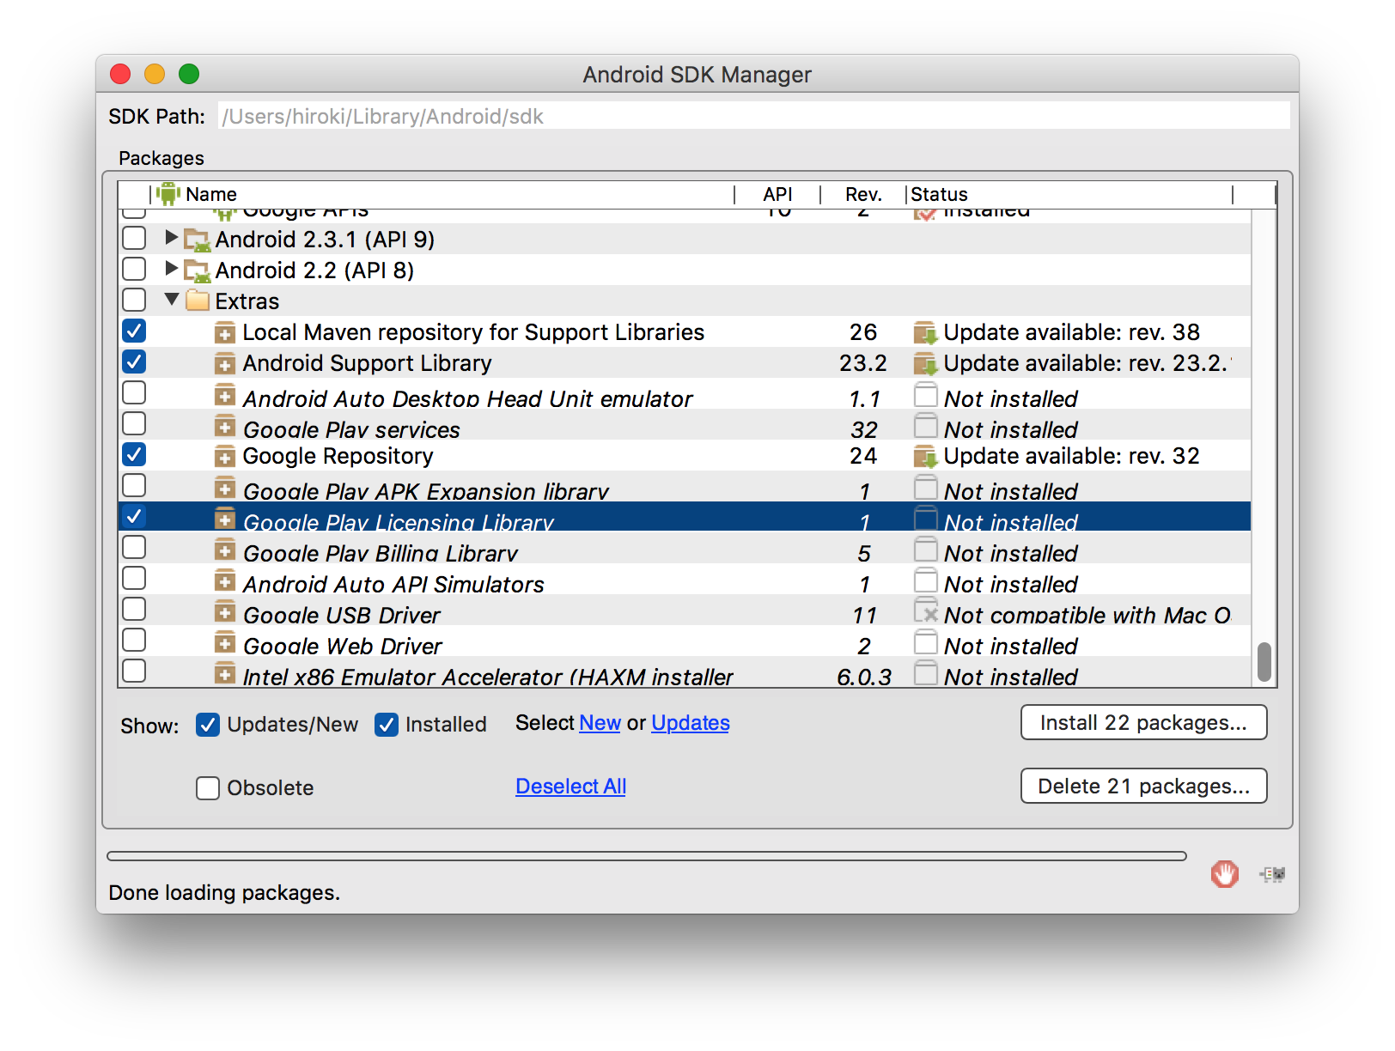
1.準備
1-1.インターフェースダウンロード
Android SDK Managerから
Google Play Licensing Library
をダウンロード
実際に使うのは
IInAppBillingService.aidl
というAIDLファイル

Slide 5
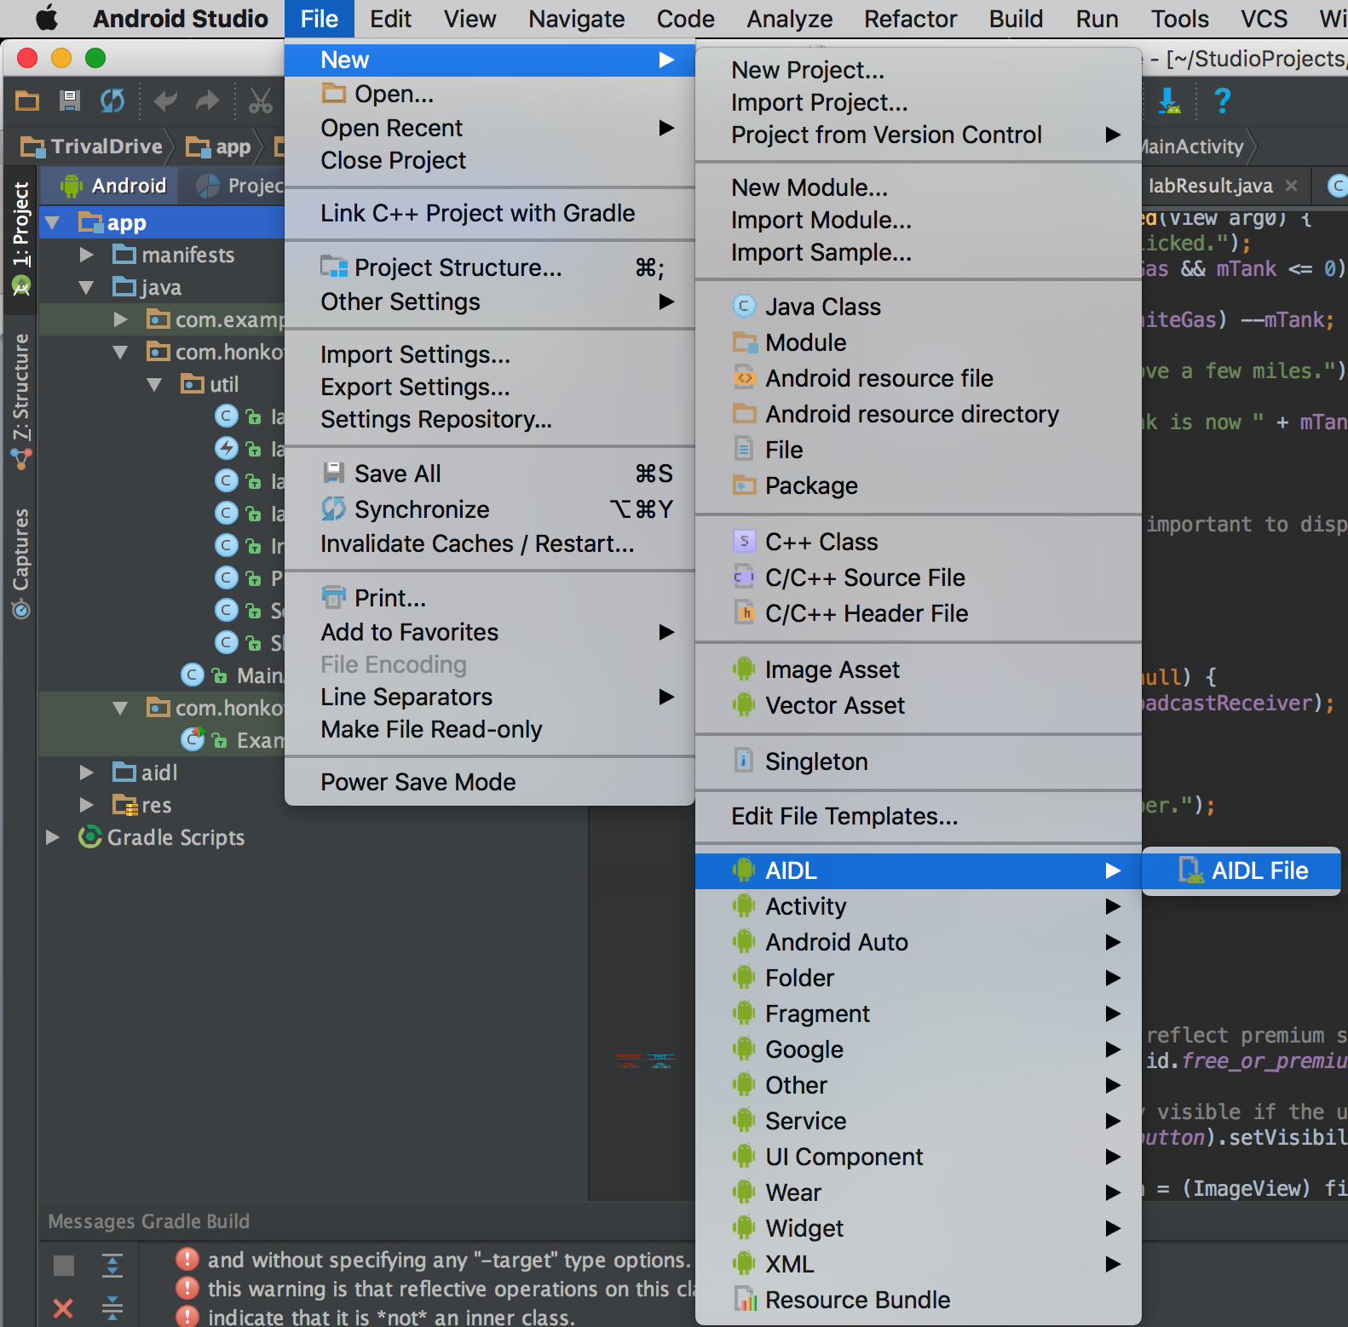
1.準備
1-2.ビルド
AIDLを組み込んでビルドをすることで
実装に必要な実体クラスを作成します
まずはAIDLのフォルダを作ります。
File>New>AIDL>AIDL Fileで
適当にAIDLを追加

Slide 6
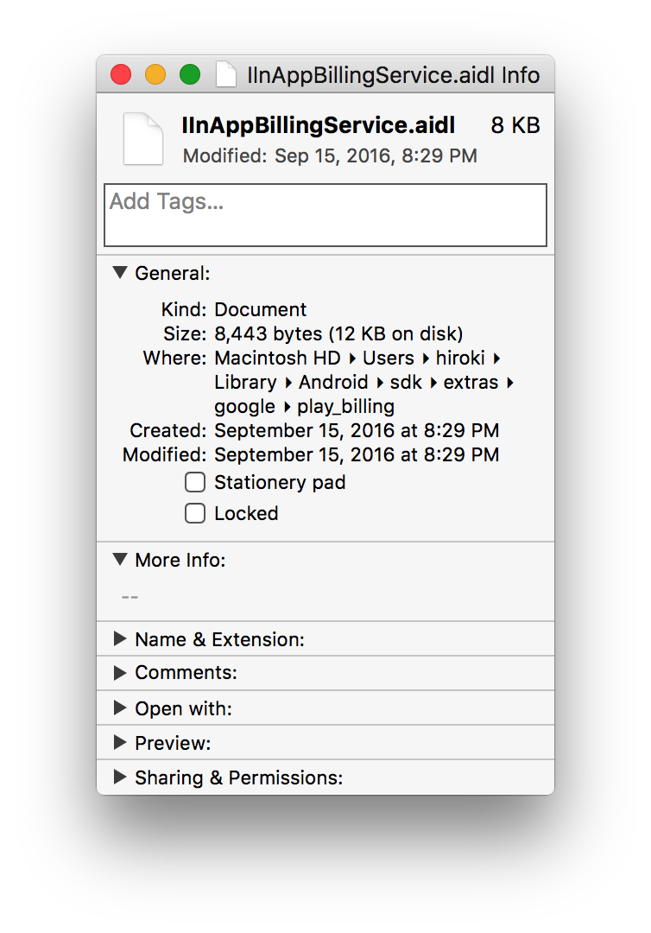
1.準備
1-2.ビルド
[SDK PATH]>extras>google>play_billing
IInAppBillingService.aidl
をコピーする
app/src/main/aidl/com/android/vending/billing/IInAppBillingService.aidl
へコピーする

Slide 7
1.準備
1-2.ビルド
Build>Rebuild Project を実行
エラーなくビルド終了すれば準備完了！
app/build/generated/source/aidl/debug/com/android/vending/billing/IInAppBillingService.java
が実体クラスで、これを利用して実装を行う。

Slide 8
Androidアプリに課金コンテンツを導入しよう
公開用APKの作成
課金用コンテンツの追加
  APKアップロード
  課金コンテンツ登録
テスト
※特別にサーバを立てる必要はありません
準備
  インターフェースダウンロード
  ビルド
実装
  AndroidManifestへ権限追加
  サービスへ接続/切断
  購入処理
  結果確認
  コンテンツ消費処理

Slide 9
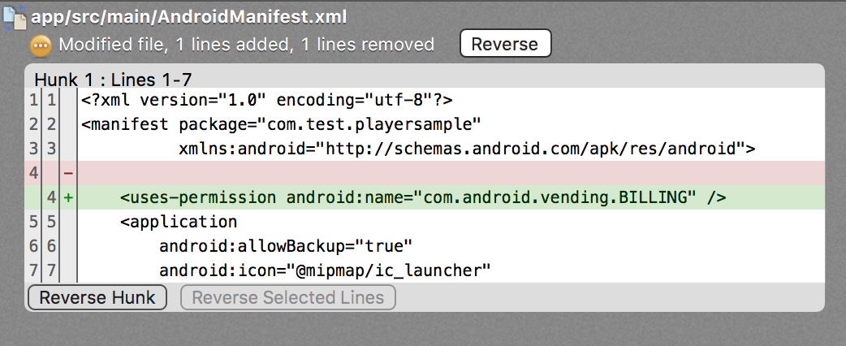
2.実装
2-1.AndroidManifestへ権限追加
以下permissionを追加
<uses-permission android:name="com.android.vending.BILLING" />

Slide 10
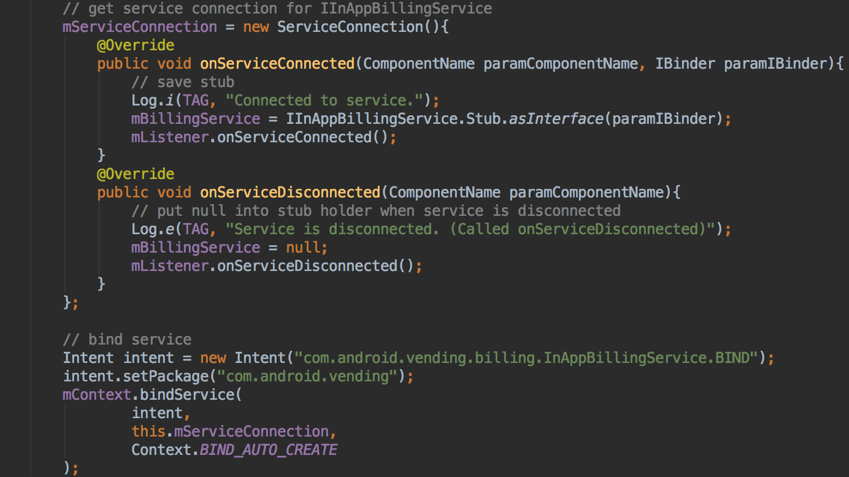
2.実装
2-2. サービスへ接続/切断
InAppBillingServiceを起動して接続（Intent投げてBinderを保持するだけ）

Slide 11
2.実装
2-3. 購入処理
IInAppBillingService.getBuyIntent()
引数は以下の通り
引数 | 役割
API_VERSION | ServiceのAPIバージョン、今は3が最新なので3を指定
packageName | パッケージ名
productId | 商品のプロダクトID、本資料では後半で説明
type | 通常の課金コンテンツ：”inapp”を指定 定期購読等のコンテンツ：”subs”を指定
continuationToken | developerPayload文字列 GooglePlayから返ってくる情報に何かプラスしたい場合に指定する

Slide 12
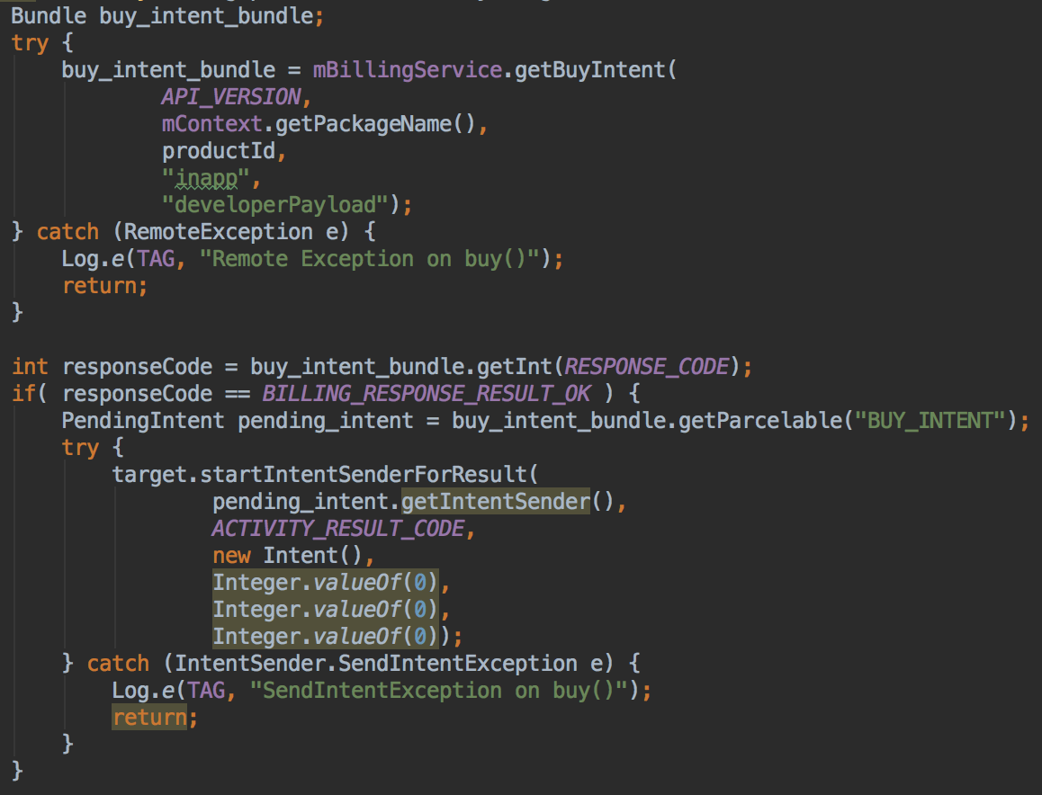
2.実装
2-3. 購入処理
IInAppBillingService.getBuyIntent()

Slide 13
2.実装
2-4. 結果確認
onActivityResult()で確認を行う
Intent情報は以下の通り
KEY | VALUE
RESPONSE CODE | 0 だと成功
INAPP_PURCHASE_DATA | JSON フォーマットの購入商品データ
INAPP_DATA_SIGNATURE | 購入情報のシグネチャーコード

Slide 14
2.実装
2-4. 結果確認
onActivityResult()で確認を行う
JSON情報から処理結果を取得する。
“purchaseState”が 0 : purchased 1 : canceled 2 : refund
例
'{
"orderId":"12999763169054705758.1371079406387615",
"packageName":"com.example.app",
"productId":"exampleSku",
"purchaseTime":1345678900000,
"purchaseState":0,
"developerPayload":"bGoa+V7g/yqDXvKRqq+JTFn4uQZbPiQJo4pf9RzJ",
"purchaseToken":"rojeslcdyyiapnqcynkjyyjh"
}'

Slide 15
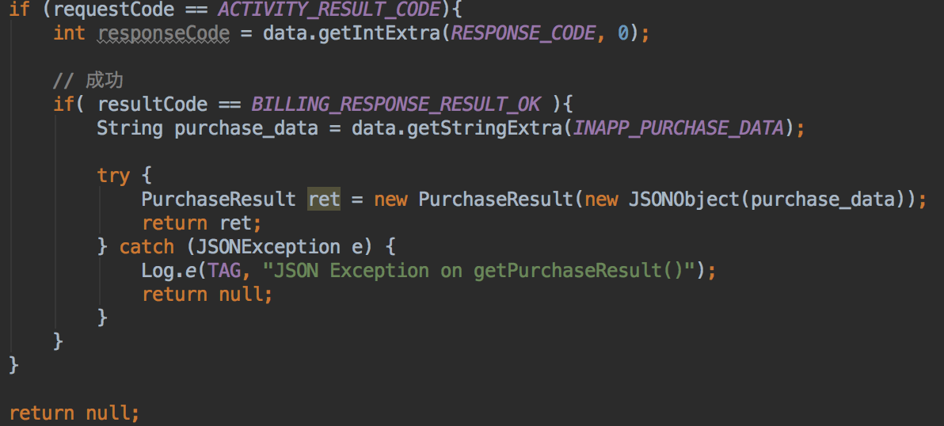
2.実装
2-4. 結果確認
onActivityResult()で確認を行う

Slide 16
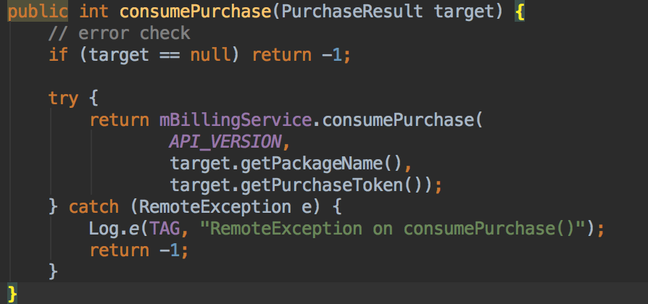
2.実装
2-5. コンテンツ消費処理
定期購読のようなコンテンツでない限り、課金コンテンツは買い切りです
再び購入可能な状態にするには、コンテンツ消費処理が必要になります

Slide 17
2.実装
2-x. コールメソッドまとめ
Method | Effect
Context.bindService() | InAppBillingServiceの起動
IInAppBillingService.getBuyIntent() | コンテンツ購入用intentの取得
Activity.startIntentSenderForResult() | 購入画面（GooglePlay）へ遷移
Activity.onActivityResult() | 購入結果の取得
IInAppBillingService.consumePurchase() | コンテンツ消費処理
おまけ
Method | Effect
IInAppBillingService.getSkuDetails() | 商品情報の参照
IInAppBillingService.getPurchases() | 購入履歴取得

Slide 18
Androidアプリに課金コンテンツを導入しよう
公開用APKの作成
課金用コンテンツの追加
  APKアップロード
  課金コンテンツ登録
テスト
※特別にサーバを立てる必要はありません
準備
  インターフェースダウンロード
  ビルド
実装
  AndroidManifestへ権限追加
  サービスへ接続/切断
  購入処理
  結果確認
  コンテンツ消費処理

Slide 19
3.公開用APKの作成
署名済みAPKを作成
一般的な公開用APK作成と同じなので
省略
（Build>Generate Signed APK…）

Slide 20
Androidアプリに課金コンテンツを導入しよう
公開用APKの作成
課金用コンテンツの追加
  APKアップロード
  課金コンテンツ登録
テスト
※特別にサーバを立てる必要はありません
準備
  インターフェースダウンロード
  ビルド
実装
  AndroidManifestへ権限追加
  サービスへ接続/切断
  購入処理
  結果確認
  コンテンツ消費処理

Slide 21

4.課金用コンテンツの追加
4-1. APKアップロード
課金コンテンツは公開するアプリに紐付けて登録します
まずはアップロードしましょう（アルファ版として公開でも構いません）

Slide 22
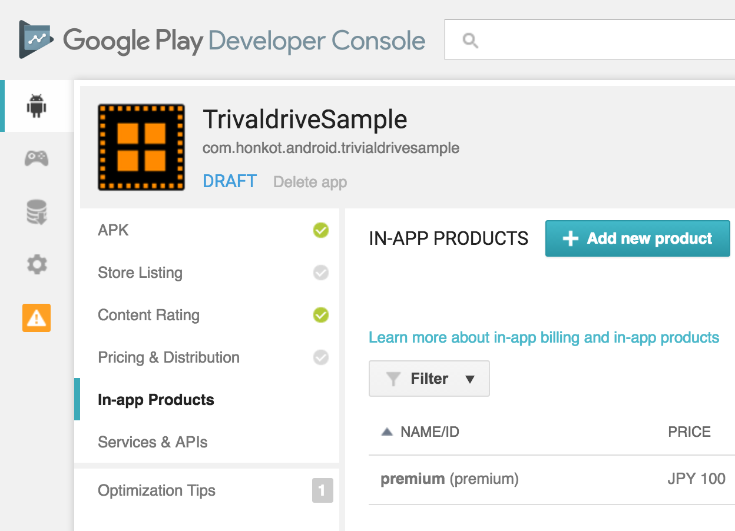
4.課金用コンテンツの追加
4-2. 課金コンテンツ登録
DeveloperConsole のアプリ詳細画面から、課金コンテンツの追加をします

Slide 23
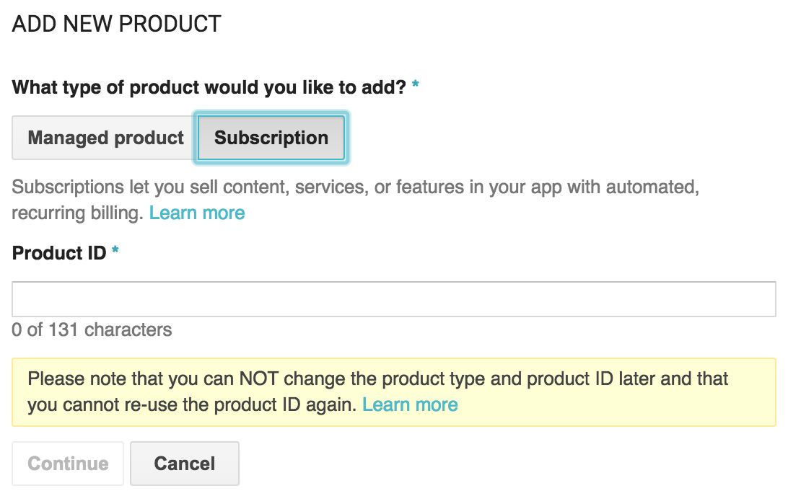
4.課金用コンテンツの追加
4-2. 課金コンテンツ登録
使い切り（消費型）か、定期購読型かを選択し、productIdを決めます
必要な情報（タイトル、詳細、価格など）を決定して登録完了です

Slide 24
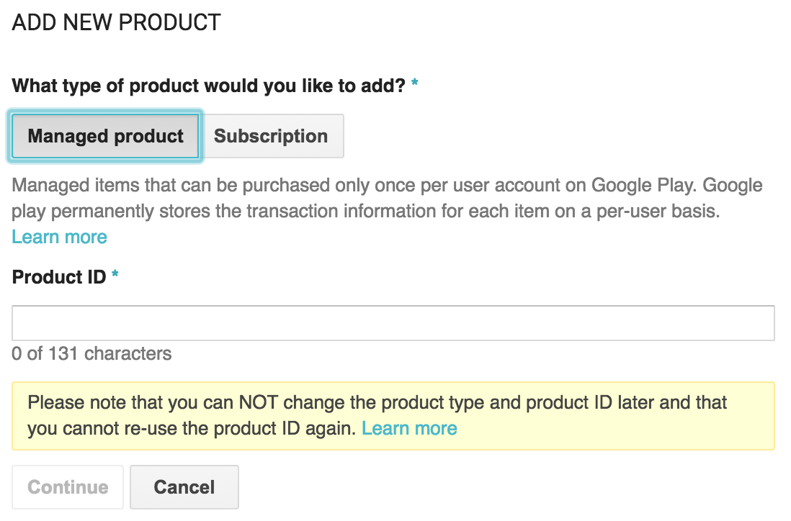
4.課金用コンテンツの追加
4-2. 課金コンテンツ登録
使い切り（消費型）か、定期購読型かを選択し、productIdを決めます

Slide 25
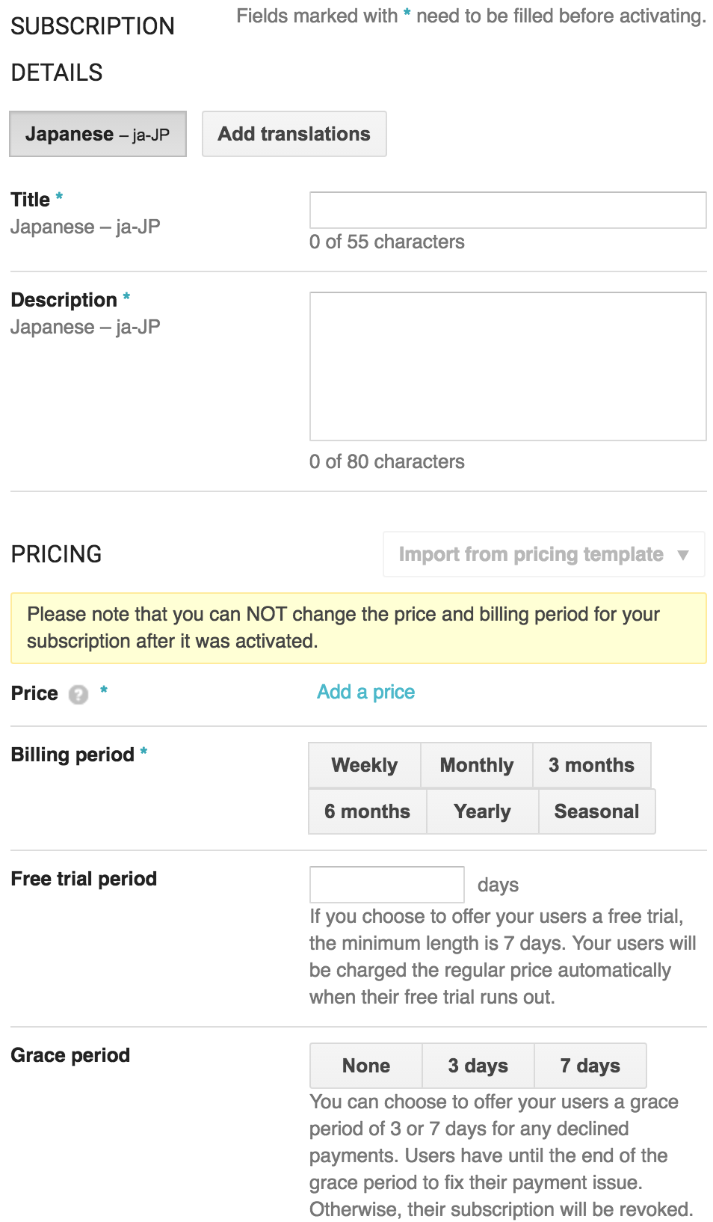
4.課金用コンテンツの追加
4-2. 課金コンテンツ登録
コンテンツ登録に必要な情報を
入力して登録完了です

Slide 26
Androidアプリに課金コンテンツを導入しよう
公開用APKの作成
課金用コンテンツの追加
  APKアップロード
  課金コンテンツ登録
テスト
※特別にサーバを立てる必要はありません
準備
  インターフェースダウンロード
  ビルド
実装
  AndroidManifestへ権限追加
  サービスへ接続/切断
  購入処理
  結果確認
  コンテンツ消費処理

Slide 27
5.テスト
登録後、実際に使えるまで数日かかります
その間にアプリに登録したproductIdを適用しましょう
なお、テスト用として以下productId がGoogleから提供されています
Product ID for test | Effect
android.test.purchased | 購入成功コンテンツ
android.test.canceled | 購入キャンセルコンテンツ
android.test.refunded | 返品コンテンツ
android.test.item_unavailable | コンテンツが見つからない

